Slide 1
Нужна ли электронная образовательная среда сегодняшнему студенту НГУ: мнение преподавателя
Е.Ю. Иванов, к.э.н., доцент
ЭФ НГУ, ИЭОПП СОРАН
E-mail: ieu@nsu.ru

Slide 2
Исходные данные об использовании информационной системы и методе опроса
Респонденты: студенты 1 курса бакалавриата и 1 курса магистратуры ЭФ
Дисциплины: Введение в ЭТ, ИТЭ
Продолжительность курса: 1 семестр
Базовая LMS: Moodle v.2.2.3
Технология обучения: смешанное обучение
Общее количество обучавшихся: 101 и 32
Общее количество респондентов: 85 и 23,
15 анкет аннулировано
Технология опроса: дистанционная, именная, стандартный опрос средствами Moodle

Slide 3
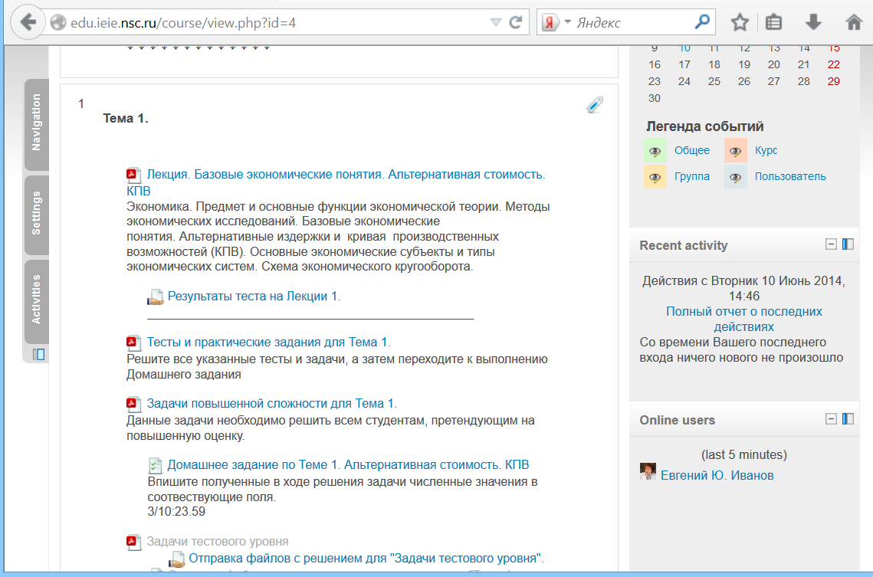
Общий вид ВвЭТ

Slide 4
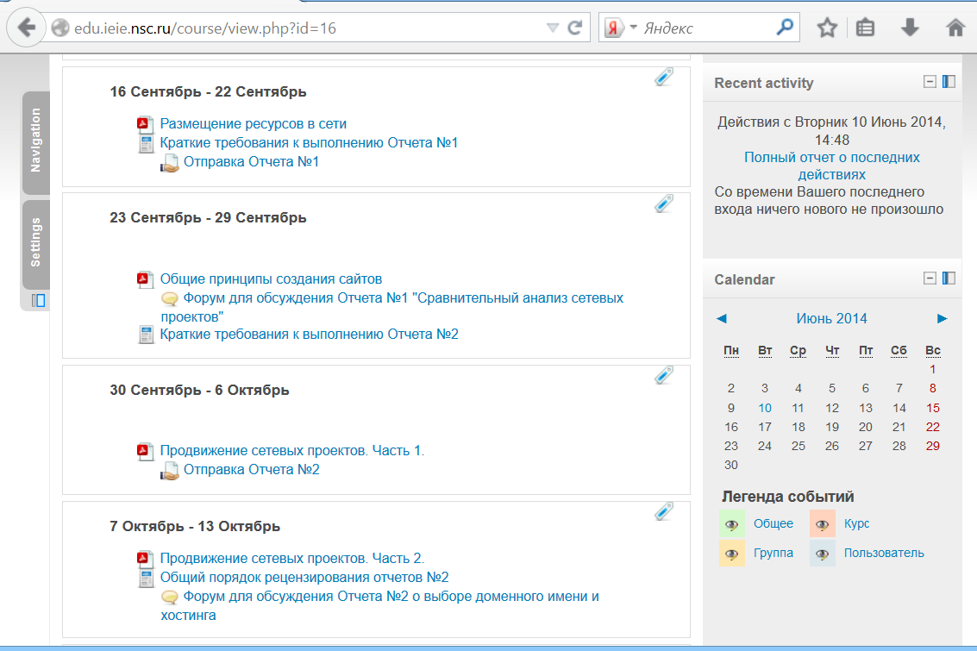
Общий вид ИТЭ

Slide 5
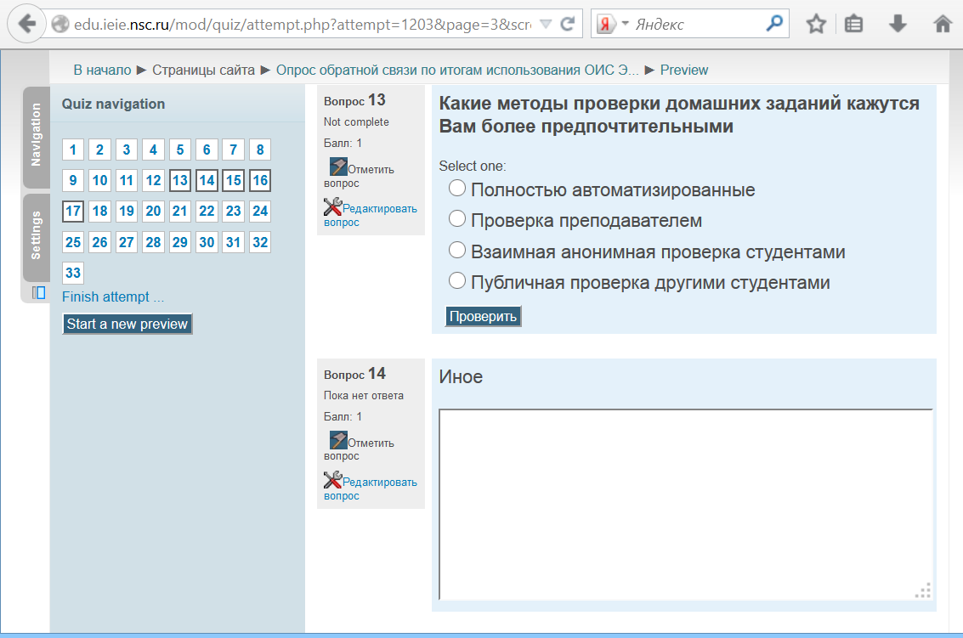
Общий вид опроса

Slide 6
Тематические категории вопросов
Соответствие реального курса и курса в ОИС
Оценка личностных качеств преподавателя
Оценка технической подготовленности обучающихся и разнообразия используемых технологий доступа
Оценка трудоемкости для обучающихся и фактической интенсивности взаимодействия с системой
Оценка проблем и итогов взаимодействия обучающихся c системой
Виды заданий и удовлетворенность формальными результатами курса
Основные проблемы
Основные пожелания/предложения
Взгляд в будущее

Slide 7
Соответствие реального курса и курса в ОИС
Насколько выставленные материалы соответствуют содержанию курса?
Насколько выставленные материалы хорошо структурированы и логично размещены?
Достаточно ли выставленных материалов для информационно-методического обеспечения курса?
Насколько понятна обучаемым система требований по использованию ОИС ЭФ НГУ и по контролю знаний студентов?
Среднее значение:
31% - «хорошо»; 44% - «отлично»

Slide 8
Личностные качества преподавателя
умение преподавателя вызвать интерес к использованию ОИС ЭФ НГУ
умение преподавателя передавать знания студентам посредством информационных технологий
умение преподавателя объективно оценивать знания студентов
умение преподавателя оперативно реагировать на критику
умение преподавателя адекватно реагировать на критику
оцените такие качества преподавателя, как тактичность и вежливость по отношению к студентам

Slide 9
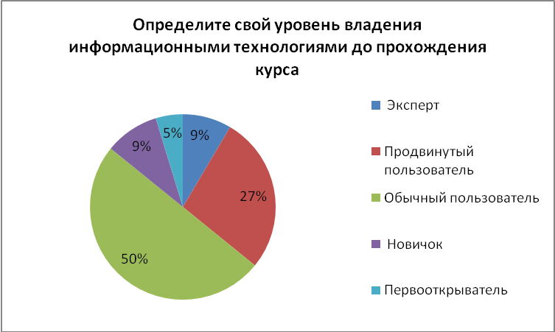
Оценка технической подготовленности обучающихся

Slide 10
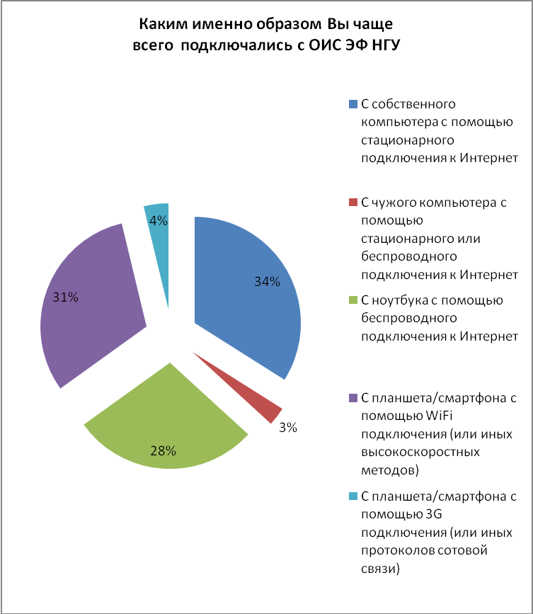
Оценка разнообразия используемых технологий взаимодействия

Slide 11
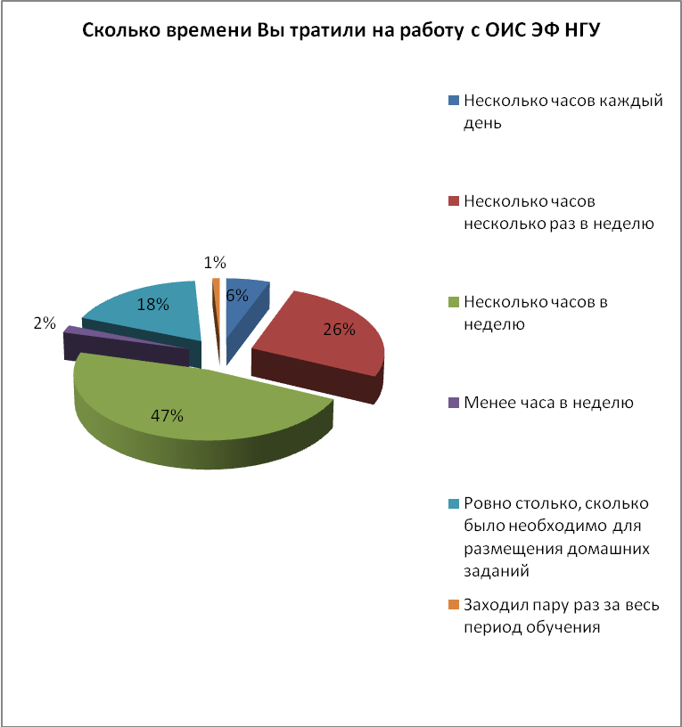
Оценка трудоемкости для обучающихся

Slide 12
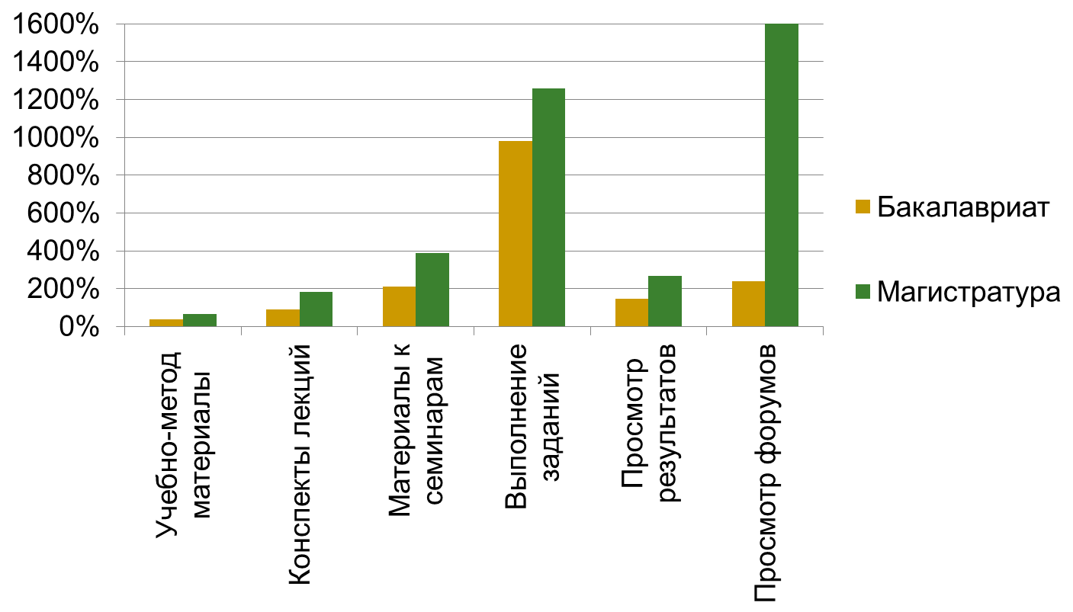
Статистика обращений по видам ресурсов, среднее значение процента просмотра материала

Slide 13
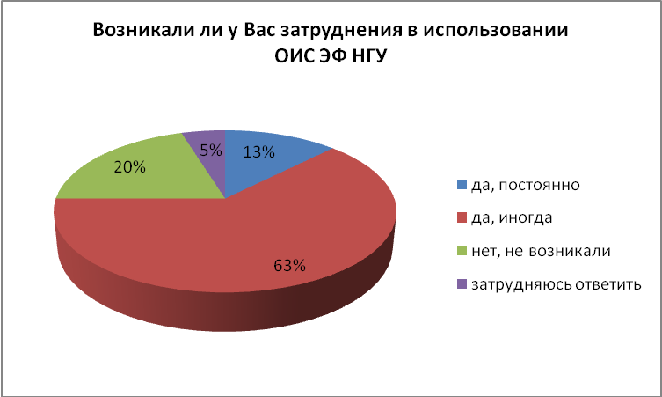
Оценка взаимодействия обучающихся с ОИС

Slide 14

Оценка взаимодействия обучающихся с ОИС

Slide 15
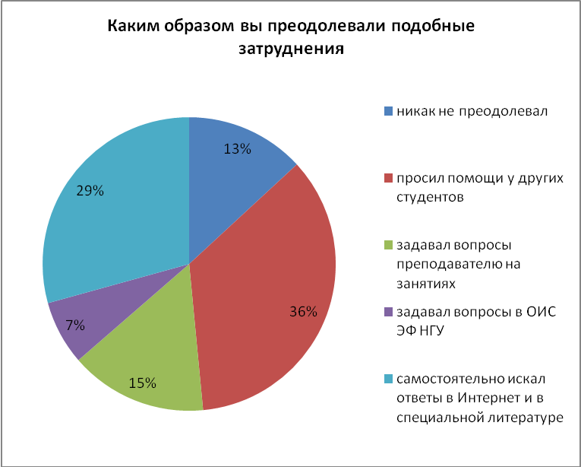
Оценка взаимодействия обучающихся с ОИС

Slide 16
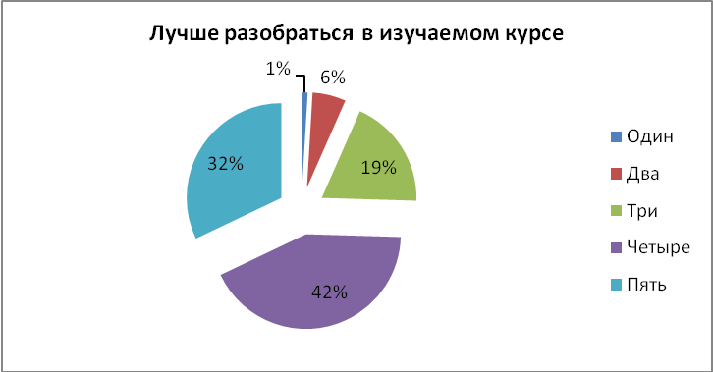
Насколько обучение с ОИС помогло Вам в …

Slide 17
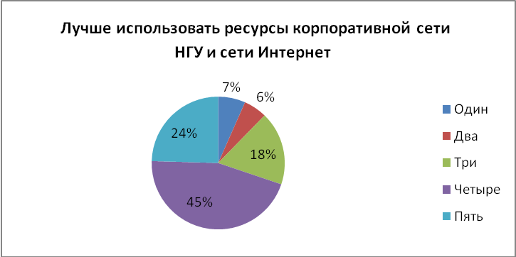
Насколько обучение с ОИС помогло Вам в …

Slide 18
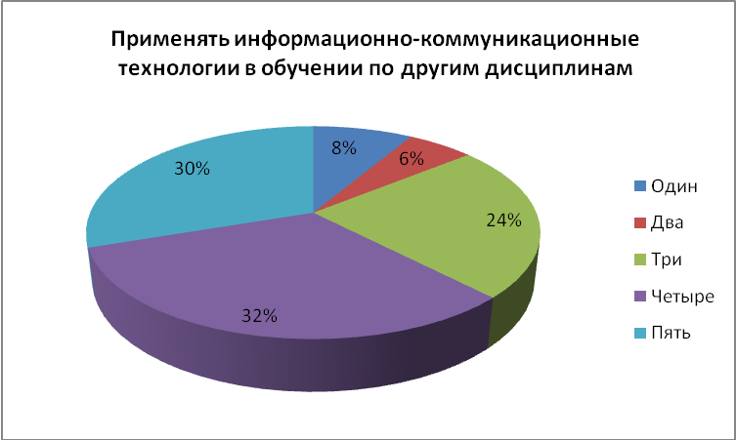
Насколько обучение с ОИС помогло Вам в …

Slide 19
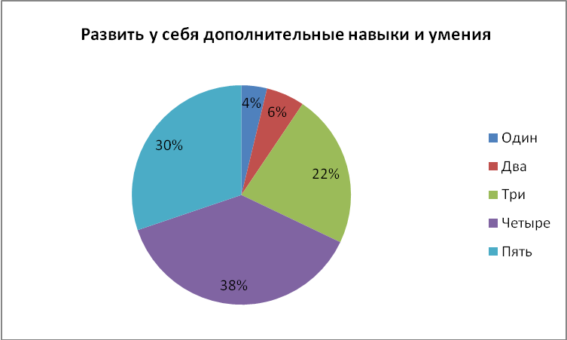
Насколько обучение с ОИС помогло Вам в …

Slide 20
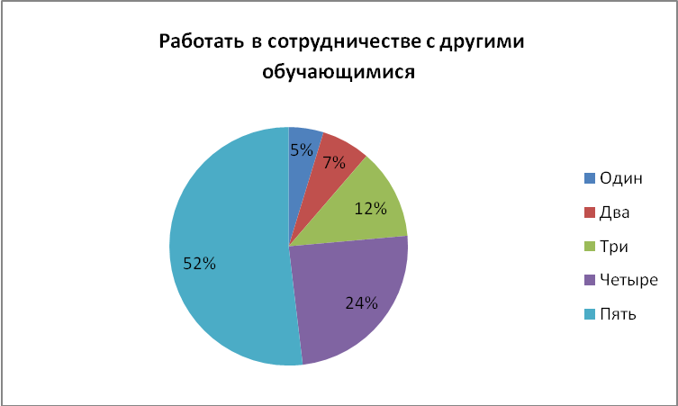
Насколько обучение с ОИС помогло Вам в …

Slide 21
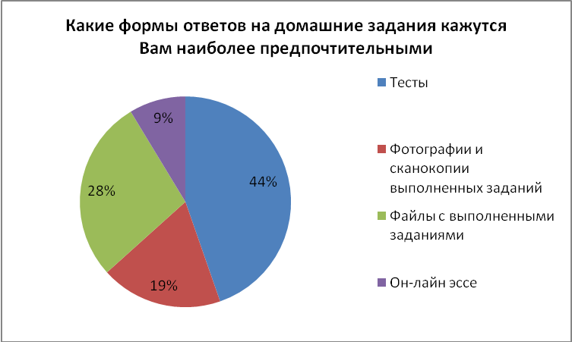
Виды заданий и формальные результаты

Slide 22
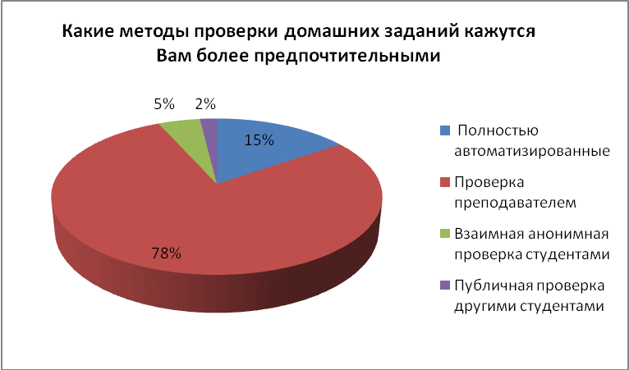
Виды заданий и формальные результаты

Slide 23

Формальные результаты

Slide 24
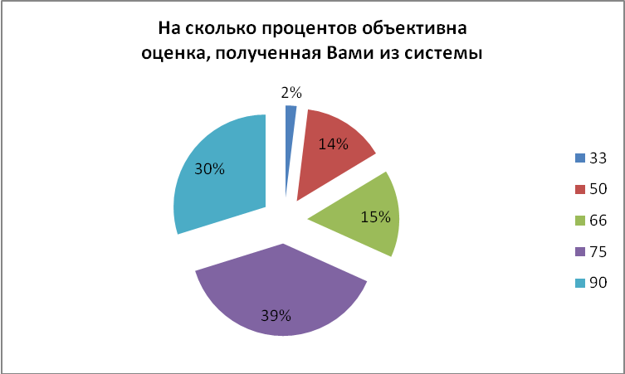
Формальные результаты

Slide 25
Основные проблемы по итогам виртуальной части обучения
Слабый сервер (при большом количестве пользователей система «лагает»)
Зависание и сбой системы в целом
Зависимость от Интернета
Плохая навигация на сайте

Slide 26
Основные предложения для ОИС
Создать карту сайта и подробную инструкцию по работе с системой для устранения «провалов» студентов во время выполнения первых работ
Добавить автосохранение, чтобы студентам не нужно было заново вводить логин и пароль
Исключить из курса публичный форум. Как показывает статистика, студенты ни разу не обсудили ни одну проблему на форуме.
Добавить напоминания о сроках сдачи в виде смс-информирования, так как студенты не заходят регулярно на сайт ОИС и не проверяют свою электронную почту

Slide 27
Основные предложения для контента курса
Предлагается создать Банк Задач для подготовки к итоговой зачетной работе. Студенты, заинтересованные в изучении данной дисциплины, смогут качественнее подготовиться к испытанию. Подобный список обязательных типов задач предлагаю сделать и для контрольной работы.
Тексты домашних заданий предлагается также сделать в открытом доступе, а не сразу после прохождения темы. Во-первых, некоторые студенты смогут решать задачи на опережение. Во-вторых, не будет проблем со сроками выкладывания работ в систему. Студент будет сам рассчитывать свое время на решение задач.

Slide 28

Так хочет или нет?

